Slide 1
LAPR4 – Projeto Integrador Sprint B
Turma 2DE Grupo 5
Maio 2022
Elementos:
Pedro Marques – 1191606
André Teixeira - 1190384
João Silva - 1200616
Ivo Oliveira - 1196079
Fernando Silva - 1190772

Slide 2
Organização da apresentação
Principais objetivos do sistema;
Processo de desenvolvimento adotado e planeamento;
Metodologia de trabalho em equipa e estratégia para resolução de conflitos;
Resultados obtidos (qualidade do produto e resultados esperados);
Formato ‘chave na mão’ para entrega e ‘venda ao cliente’.

Slide 3

Principais Objetivos do Sistema
Os principais objetivos baseiam-se no desenvolvimento de um sistema inteligente para a industria (Smart Systems for Industry-SS4I) que é uma empresa de TI especializada no desenvolvimento de sistemas/aplicações capazes de explorar os mais recentes avanços tecnológicos que estão de acordo com revolução industrial atual, conhecida como Indústria 4.0 (digitalização e automação de todo tipo de processos).
Para isso, foram implementadas as seguintes User Stories (de forma resumida):
Registar Clientes;
Especificar produtos;
Ver/procurar no catálogo de produtos;
Configurar a plant do armazem atraves de JSON File;
Utilizar Bootstrappers para pré-criação de alguns exemplos de Objetos;
Definir categorias de produtos.
Maio 2022

Slide 4
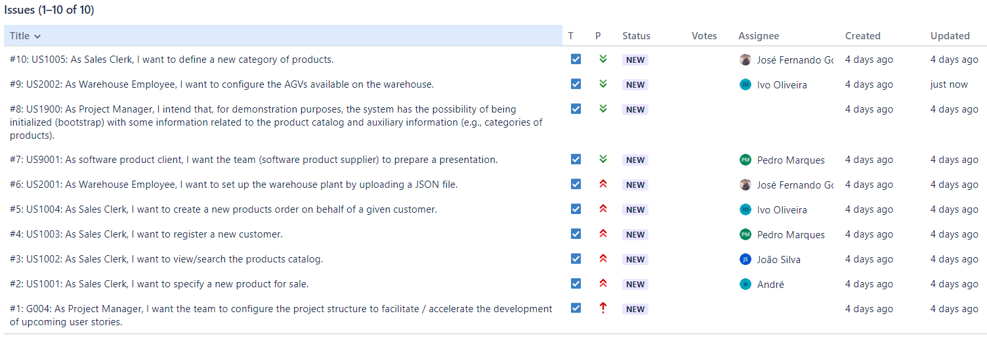
Processo de Desenvolvimento adotado e Planeamento(i)
ISEP – LAPR4
Para que fosse possivel ter uma maior organização e melhores métodos de trabalho, optámos por recorrer à ferramenta de planeamento de Issues no Bitbucket, onde colocámos todas as User Stories a desenvolver neste Sprint, tal como representado na figura.
Maio 2022
4

Slide 5
Processo de Desenvolvimento adotado e Planeamento(ii)
ISEP – LAPR4
As User Stories foram divididas por todos os elementos do grupo de forma equilibrada, ficando também essa divisão registada nos Issues;
Com esta ferramenta é possível ter um ponto de vista geral no que toca ao desenvolvimento de cada uma das US’s, uma vez que esta ferramenta possibilita tanto a indicação do tempo que iremos demorar a finalizar uma determinada US, como podemos também dar uma US como finalizada.
As User Stories que não se encontram atribuidas na imagem do slide anterior foram implementadas em grupo;
Todos os membros desenvolveram o seu trabalho através do IntelliJ, de modo a evitar possíveis conflitos.
Maio 2022

Slide 6
Metodologia de trabalho em equipa e estratégia para resolução de conflitos
ISEP – LAPR4
Durante o desenvolvimento do Sprint, no que toca à metodologia de trabalho, foram realizadas reuniões quase todos os dias online, via “Discord” e “Microsoft Teams”, com todos os membros do grupo presentes, com vista a dar a conhecer a cada um dos elementos o progresso exercido por cada elemento;
Perante alguns conflitos, privilegiamos a comunicação entre todos os membros do grupo, de modo a facilitar a resolução dos mesmos.

Slide 7
Resultados Obtidos
ISEP – LAPR4
Em termos de qualidade do produto, tentamos elaborar o produto com sucesso, não tendo acontecido devido a várias razões(e.g: problemas com a base dados e o bootstrap) e consecutivamente não conseguimos implementar todas as funcionalidades pedidas com sucesso;
Em termos de resultados esperados aquando do início do Sprint, resultados obtidos ficaram um pouco aquém, uma vez que nem todas as funcionalidades foram implementadas em algumas User Stories, com sucesso;
Estas dificuldades que tivemos ao longo do sprint devem a alguns fatores, como por exemplo, a falta de intrusão já que só nos conhecemos este semestre e devido a má gestão na organização do sprint.
No próximo sprint tencionamos corrigir os erros que foram feitos neste sprint, como também melhorar a qualidade do mesmo. Ainda assim achamos que houveram progressos ao longo deste sprint em alguns parâmetros de trabalho em equipa.

Slide 8
Formato ‘chave na mão’ para entrega e venda do software
ISEP – LAPR4
Bootstrap - Para efeitos de demonstração, o sistema contempla a possibilidade de ser inicializado (bootstrap) com alguma informação tanto relativa à estrutura orgânica da organização como relativa a catálogos de serviços e serviços;
Demonstração das Funcionalidades Desenvolvidas – Após a Base de Dados interligada com a nossa aplicação conter informação, procederíamos à demonstração da mesma.

Slide 9

OBRIGADO pela atenção!
LAPR4 Sprint B Turma 2DE Grupo 5

